Slide 1

Framework Optimization
框架版本3.16更新说明
Systematic analysis and optimization of each link of the system, the other is the bottleneck analysis and optimization of a single system.
GONGQI

Slide 2
Part 01
更新步骤
Your content to play here, or through your copy, paste in this box, and select only the text.Your content to
play here, or through your copy, paste in this box, and select only the text. Your content to play here, or through your copy, paste in this box, and select only the text.

Slide 3
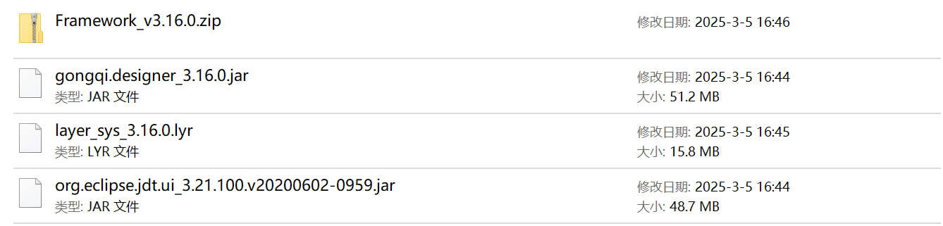
  升级文件内容

Slide 4
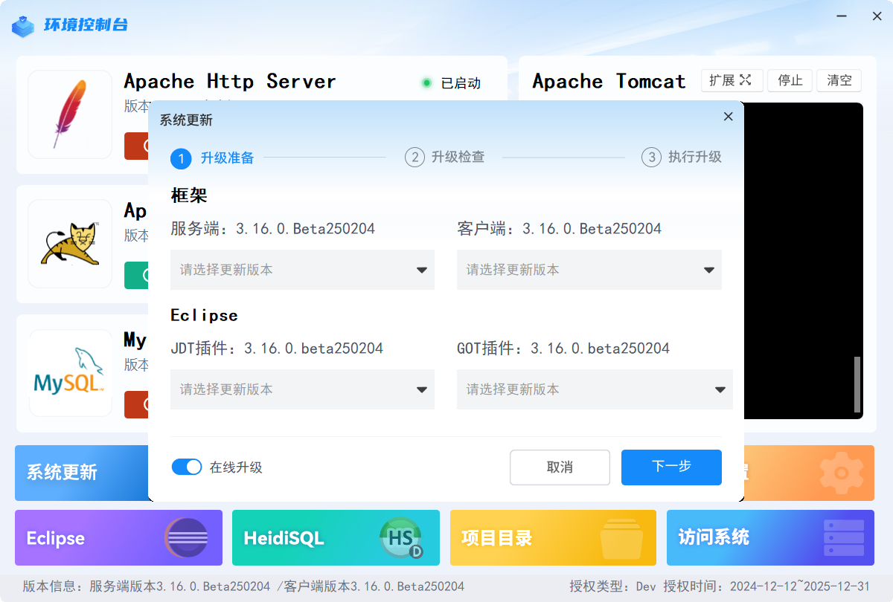
  开发环境
控制台一键更新框架

Slide 5
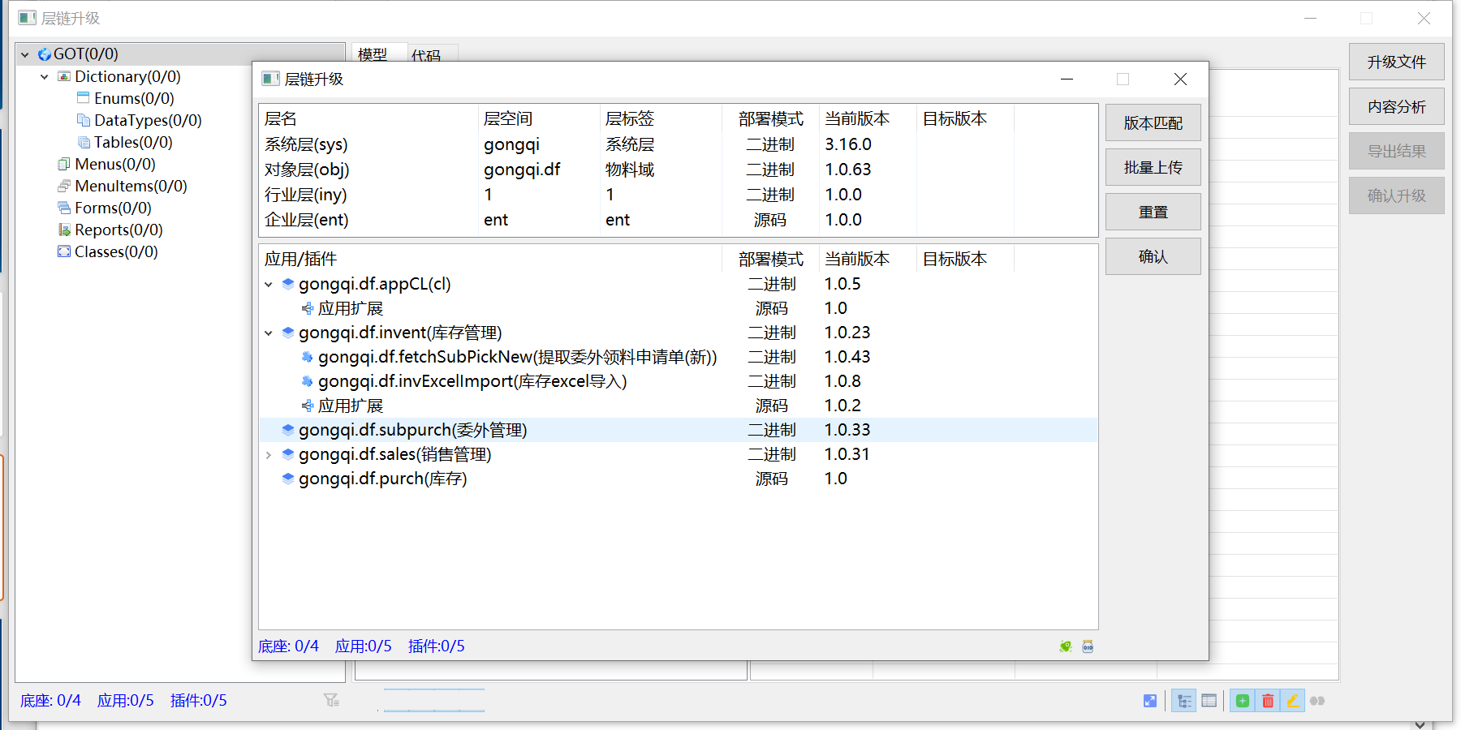
  开发环境
层链升级 升级底座 App 等

Slide 6
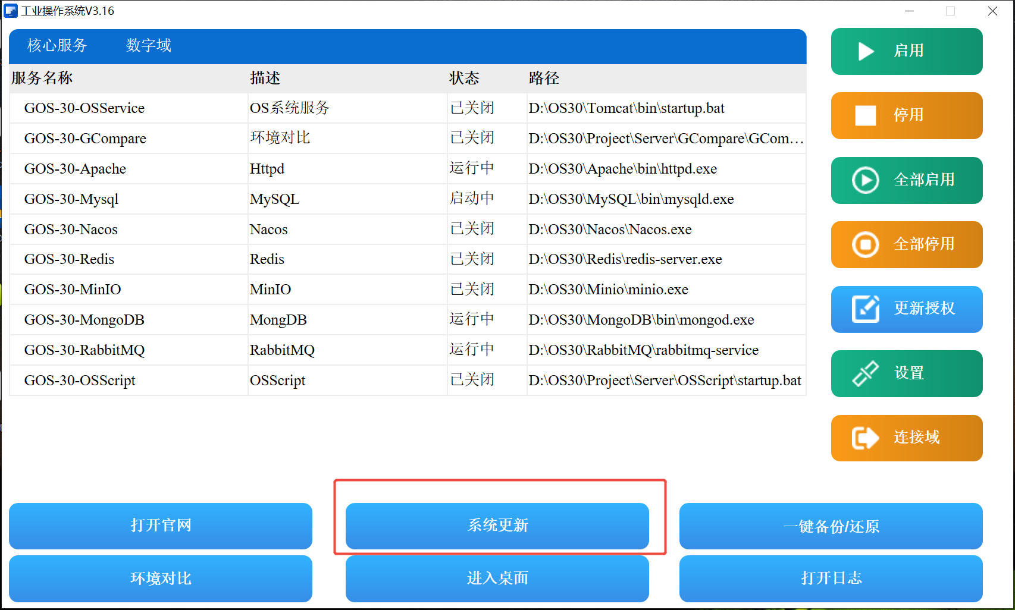
  OS环境
控制台 系统更新 选择更新包

Slide 7
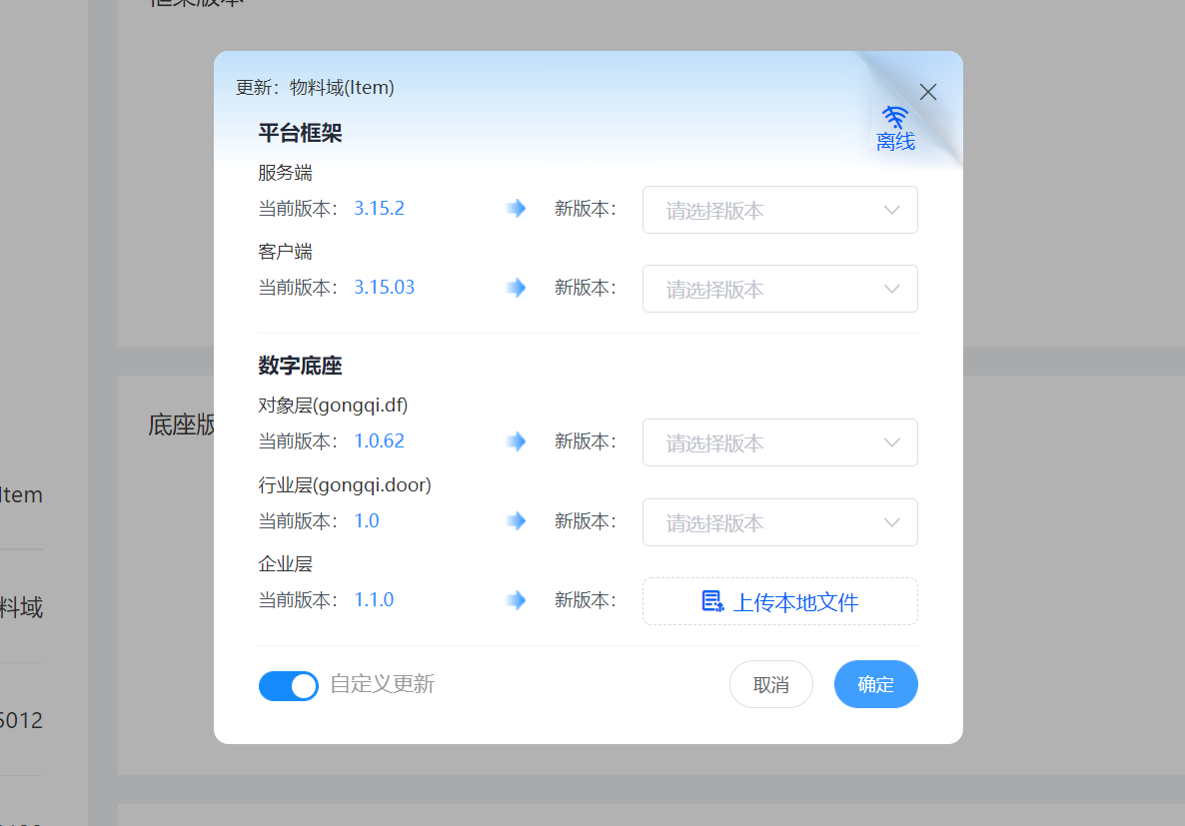
  OS环境
域管理 一键更新对应域

Slide 8
Part 02
框架更新优化
Your content to play here, or through your copy, paste in this box, and select only the text.Your content to
play here, or through your copy, paste in this box, and select only the text. Your content to play here, or through your copy, paste in this box, and select only the text.

Slide 9
  第一部分
增加对于PostgreSQL支持
Lookup默认携带commandArg

Slide 10
  第一部分
删除记录引用校验抛出明确问题
全局替换针对抛出异常属于ERPException且存在异常消息，合并一次性抛出
非调试模式下，报表中心允许增加数据源类型为Form的报表
临时表数据传入的key首字母强制小写

Slide 11
  第一部分
资源文件基于文件系统形式复制报错问题
资源文件基于minio复制提示不对问题
附件文件上传包含百分号 空格等特殊字符时上传失败的问题
getRecordCount无数据时报错误问题
DAOHelper批量操作错误信息转义不清晰的问题

Slide 12
  第一部分
GongqiRecordHelper类cast方法传入map不存在维度时报错问题
导入控制台新增模型不显示新模型问题
临时表长时间不操作后继续操作报错问题
导入控制台导入成功行数异常问题

Slide 13
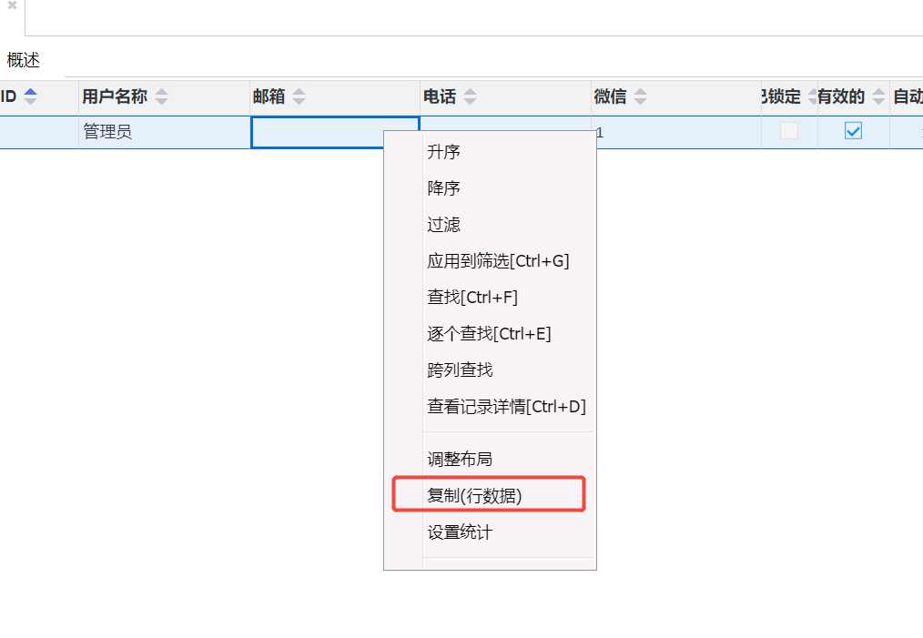
  第一部分
右键DataGird 支持复制选择行数据

Slide 14
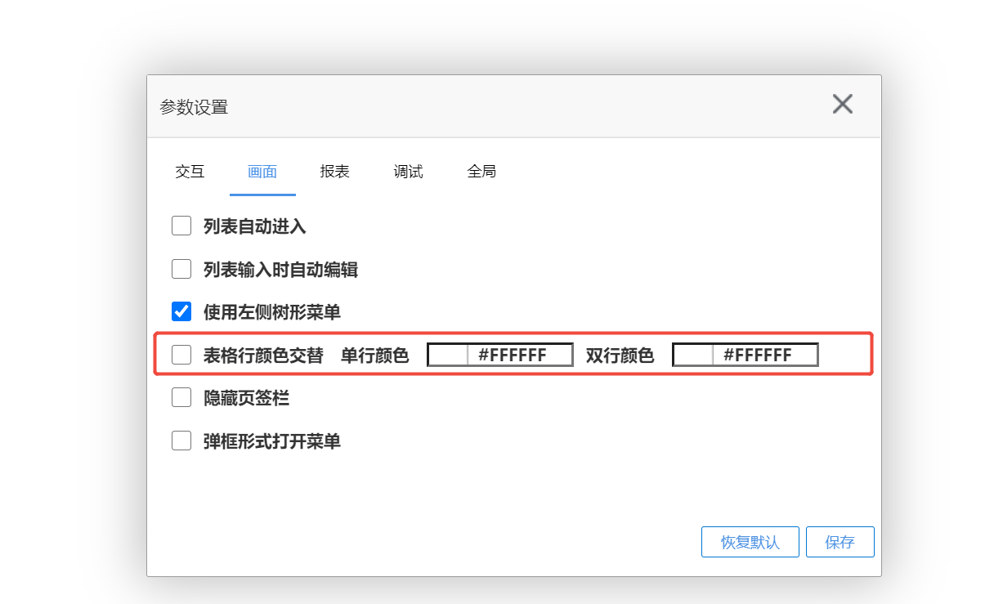
  第一部分
支持全局设置DataGird表格行颜色支持当双行不同色

Slide 15
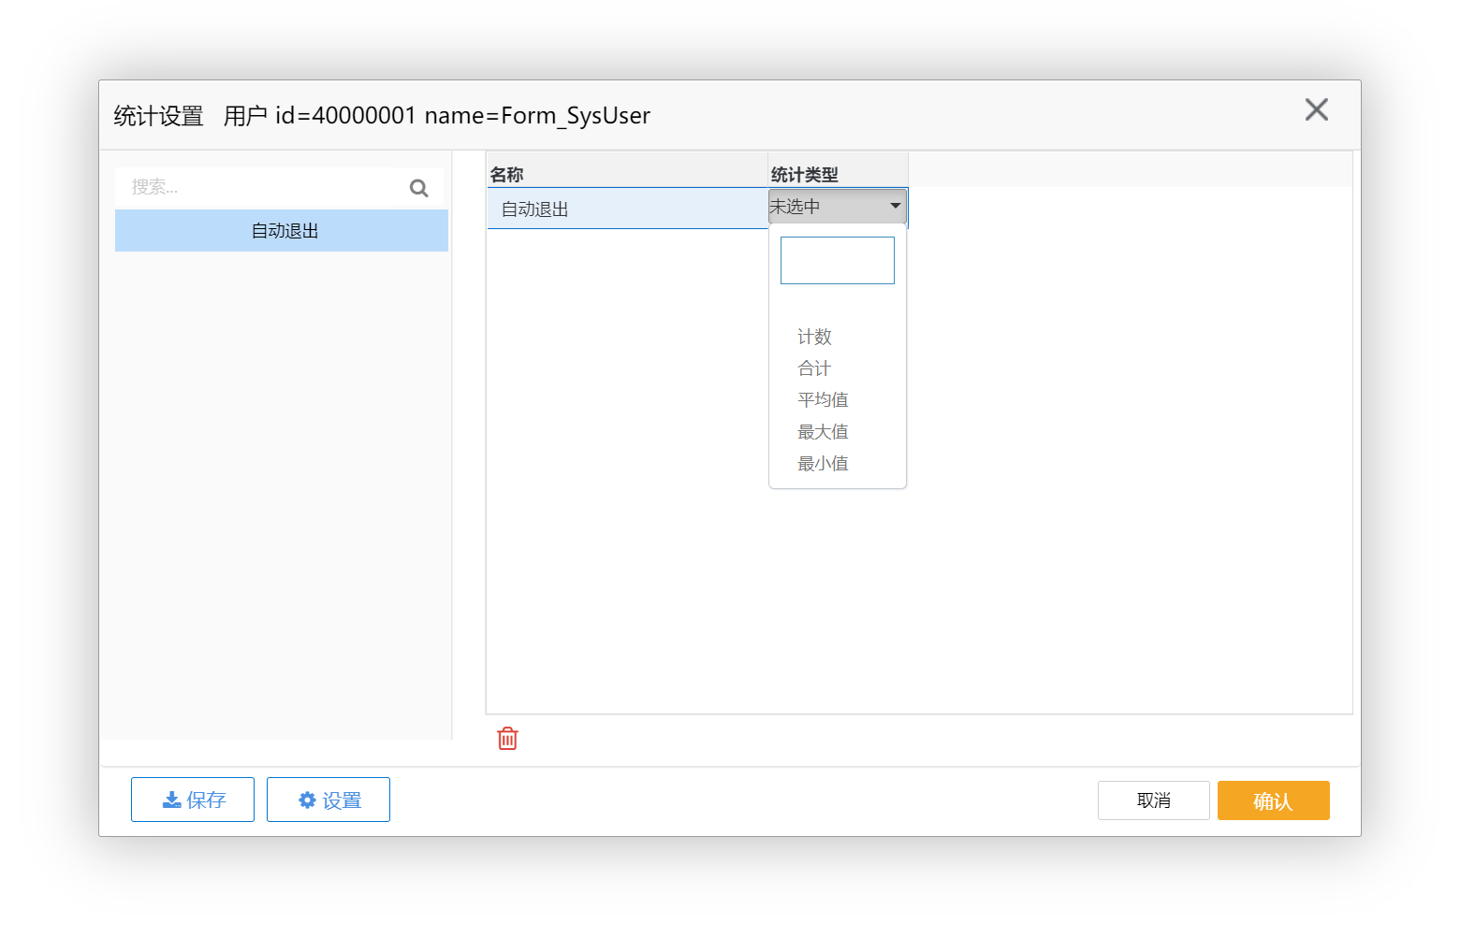
  第一部分
支持设置DataGird记录数据 数值类型的统计 显示在DataGird 最下行 类型包括 合计、平均、最大、最小和计数

Slide 16
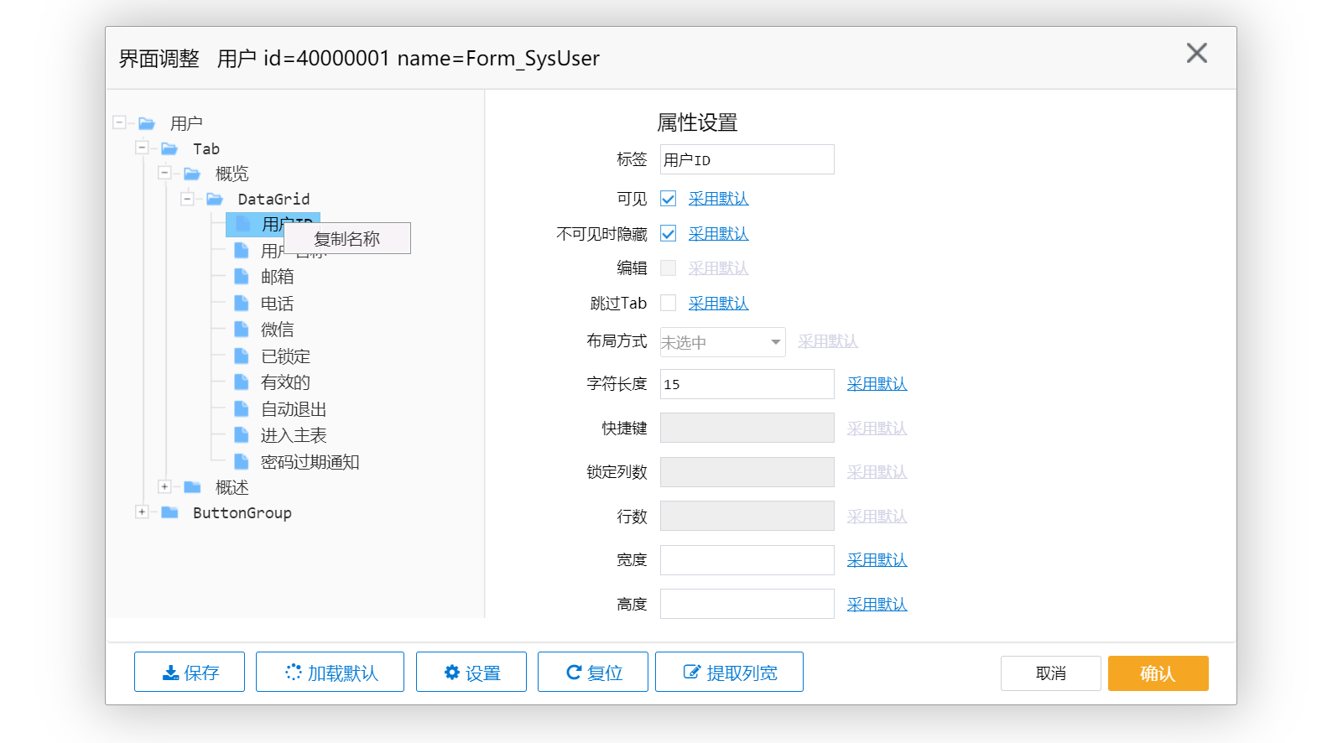
  第一部分
画面调整节点支持右键复制节点名称

Slide 17
  第一部分
多图片控件图片删除显示不出来问题
多Radio组件在画面上显示异常问题
当前在库画面导出方案数据异常问题
附件上传过程中如果存在二开方法 接口请求较慢问题

Slide 18
Part 03
GOT、JDT优化
Your content to play here, or through your copy, paste in this box, and select only the text.Your content to
play here, or through your copy, paste in this box, and select only the text. Your content to play here, or through your copy, paste in this box, and select only the text.

Slide 19
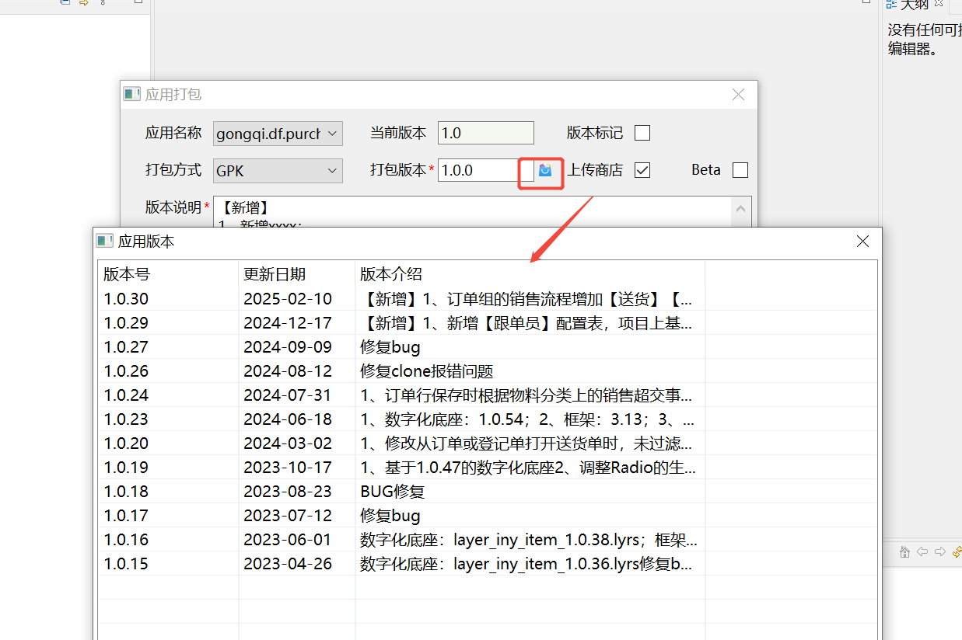
  第一部分
JDT 打包增加显示当前商店版本

Slide 20
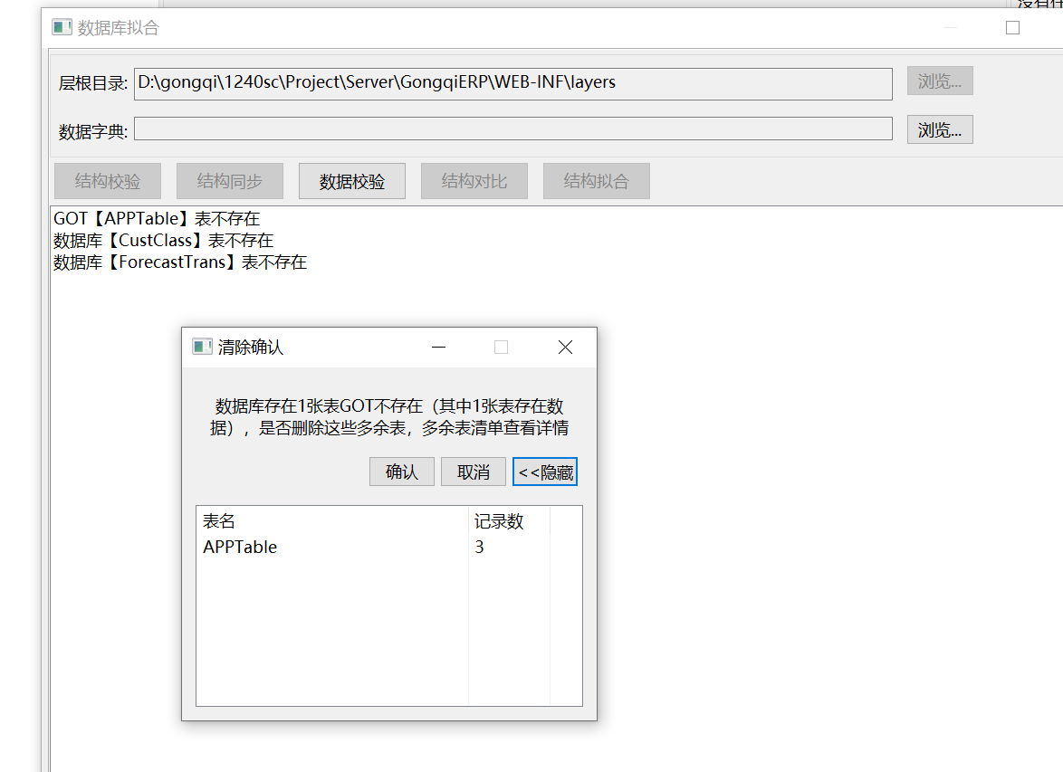
  第一部分
开发助手 数据库拟合 结构同步：提示清除多余表，提示记录条数，如果有存在数据库的表，提供有X张多余表，其中有X张表存在数据y条

Slide 21
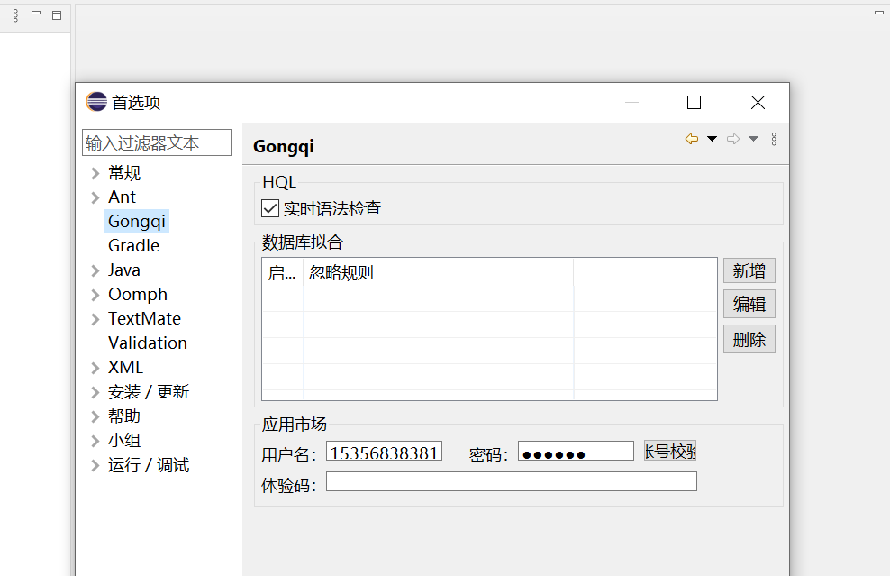
  第一部分
@HQL校验 可选 实时语法检查

Slide 22
  第一部分
Eclipse启动速度优化
层、应用、插件、扩展在打包时增加校验节点规则、引用关系是否正确
打包的版本标记功能优化
重置环境对于JRE库的处理

Slide 23
  第一部分
打包层完成前要禁止多次点击
GOT编辑范围增加历史记录功能
增加GOT关键字校验
GOT搜索功能搜不到节点时弹框显示

Slide 24
  第一部分
GOT子窗口属性区域左下角显示选中信息，内容参考主窗口
层升级针对Enums、DataTypes、Tables、Forms、MenuItems、Menus、Classes、Reports选中时，针对表格模式，展示同类型下所有子节点更改信息，且
增加一列展示实体名称
层链升级对于FormItem重命名对应java代码自动重命名
层链升级升级文件的离线上传，支持多个文件一起选择，自动匹配

Slide 25
  第一部分
层链升级环境检测时候校验数据库是否正常
层链升级实体节点新增、删除显示完整，调整仅显示差异
层链升级内容分析功能速度
层链升级实体删除时，方法是否不用展示为删除

Slide 26
  第一部分
层链升级下层删除表，如果上层有提升，不允许升级
层链升级源码层引用了下层的节点，下层改名后，上层的引用节点自动更正
层链升级过程如果出现错误，要提示升级升级遇到什么错误，无法继续，点击确定将进行项目还原
层链升级对于实体节点、内部节点重命名，升级过程弹框提示

Slide 27
  第一部分
层链升级导出结果根据左侧GOT树决定导出范围
层链升级的备份完整性
层链升级的升级文件增加本地上传按钮，用于选择本地文件
层链升级目标版本单击要能够复制，双击弹出在线选择版本界面

Slide 28
  第一部分
层链升级拟合的结果树的GOT、DataDictionary后面提示个数
层链升级右键上传文件，文件不符合的提示优化

Slide 29
Part 04
安装包优化
Your content to play here, or through your copy, paste in this box, and select only the text.Your content to
play here, or through your copy, paste in this box, and select only the text. Your content to play here, or through your copy, paste in this box, and select only the text.

Slide 30
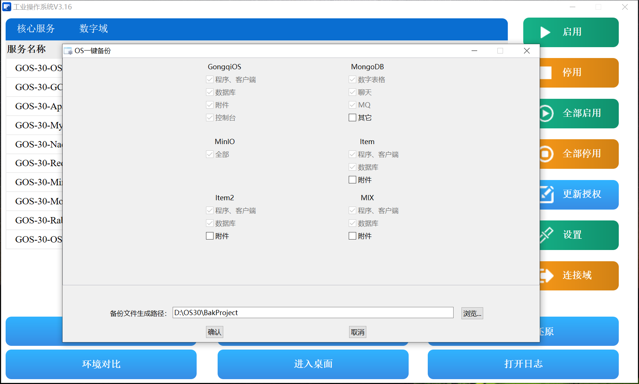
  第一部分
OS控制台提供一键备份/还原功能
支持：OS、数字域整体备份与还原，用于环境备份与迁移

Slide 31
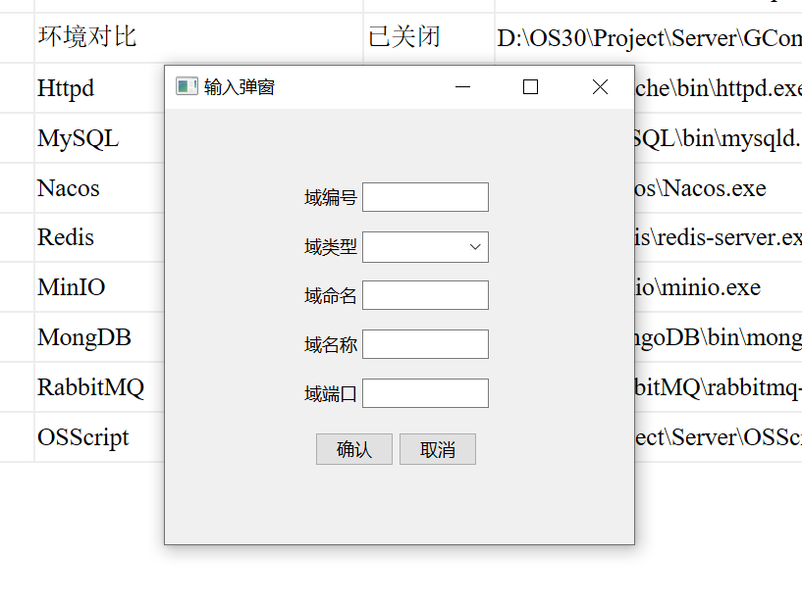
  第一部分
OS控制台系统升级移除在线上传
OS连接域优化 支持域连接 和 数据库注册

Slide 32
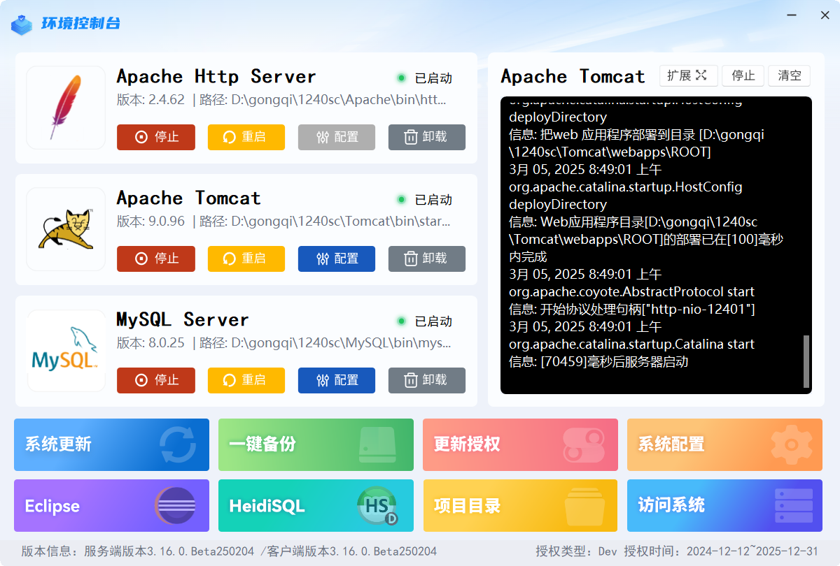
  第一部分
域控制台界面优化

Slide 33
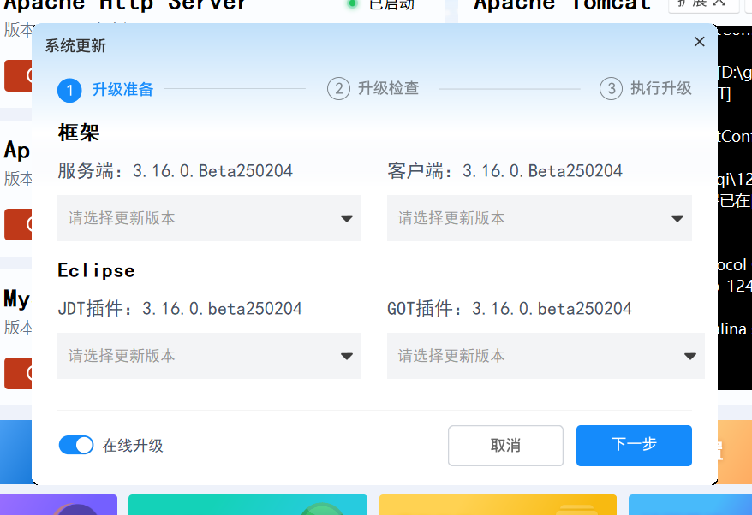
  第一部分
控制台支持系统更新 包括服务端框架、客户端框架、Sys层、JDT插件以及GOT插件

Slide 34
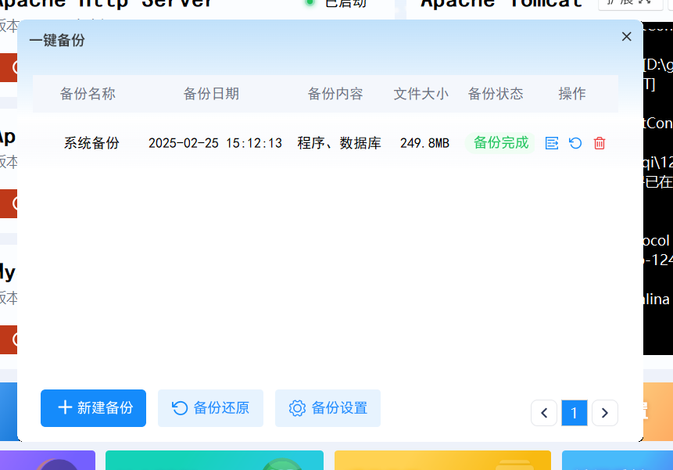
  第一部分
控制台一键备份 备份整个项目包换数据库 支持备份管理和还原

Slide 35
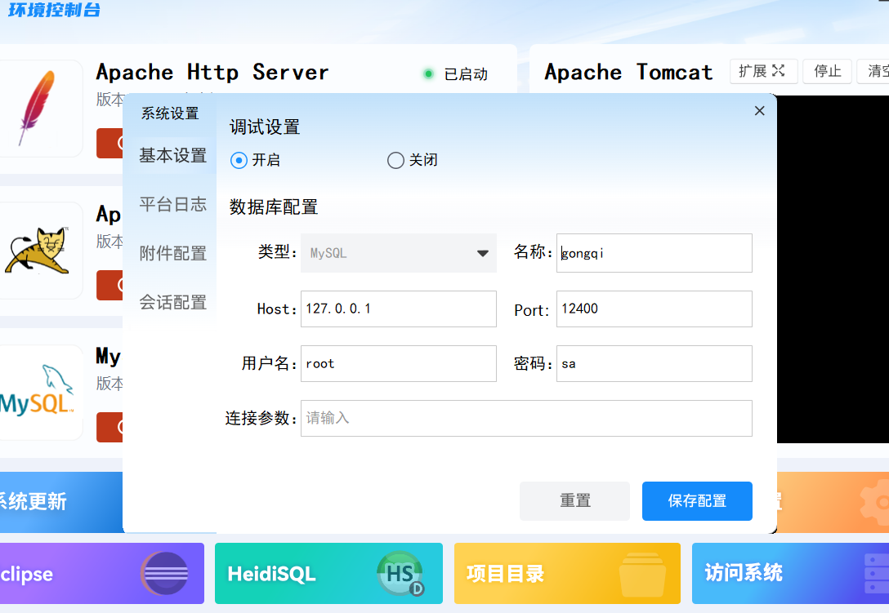
  第一部分
控制台支持系统配置 配置调试模式、数据库配置、日志、附件和会话

Slide 36
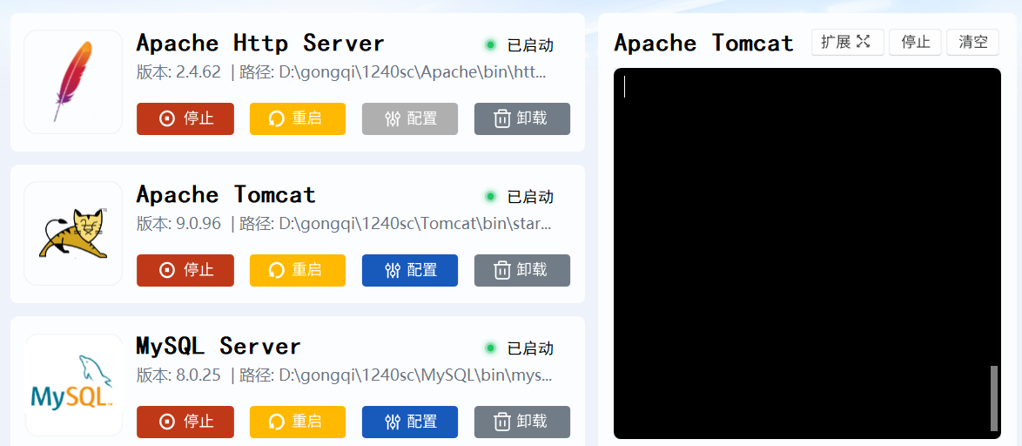
  第一部分
控制台显示Apache、Tmocat及数据库服务
支持一件启动、停止、重启、配置和卸载

Slide 37
  第一部分
tomcat、httpd版本升级tomcat升级到9 httpd升级到最新版本
update.bat 替换项目改成叫还原项目
update.bat 打开默认help效果
update.bat 改成数字选择具体功能项

Slide 38
Part 05
OS
Your content to play here, or through your copy, paste in this box, and select only the text.Your content to
play here, or through your copy, paste in this box, and select only the text. Your content to play here, or through your copy, paste in this box, and select only the text.

Slide 39
  第一部分
域管理、商店下载的资源进行一定缓存，增加下载速度
商店按钮保持一致样式
商店首屏加载控制在1s以内
域管理更新底座逻辑不要依赖域运行状态

Slide 40
  第一部分
项目应用管理里面升级，支持批量选择app和plg
应用、插件中文名称长度限制，最多六个字符
OS未配置账号的情况下，商店要可以看到应用，可以不支持数字应用安装
OS商店的应用、插件的查询速度

Slide 41
  第一部分
系统应用停用后启动应用有友好提示
nacos优先确定物理网卡，排除虚拟网卡
更新进度功能提高稳定性并实现重连
个人中心的页面放到通讯录里面

Slide 42
  第一部分
mongodb redis增加密码，随机密码，研究能否限制本地访问
请求可安装域列表，针对没有网的情况提示优化
商店应用详情调整优化
配置智应用权限后失效问题

Slide 43
Network Security
感谢您的观看
Research on 3D Representation Technology of Network Security Visualization Based on Intrusion Detection

